Slide 1
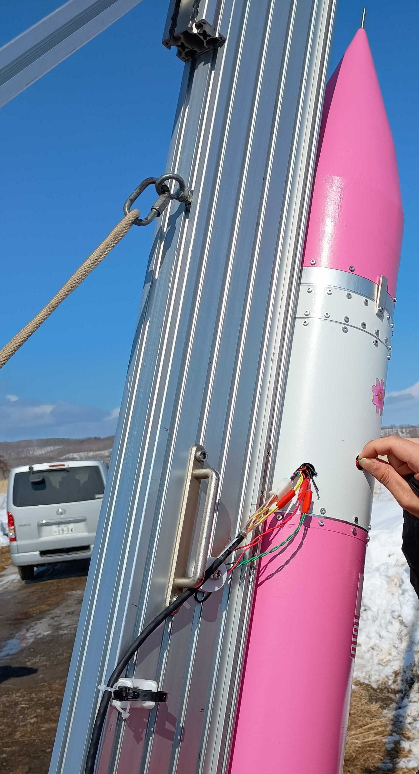
アンビリカルケーブル
フライトピン

Slide 2
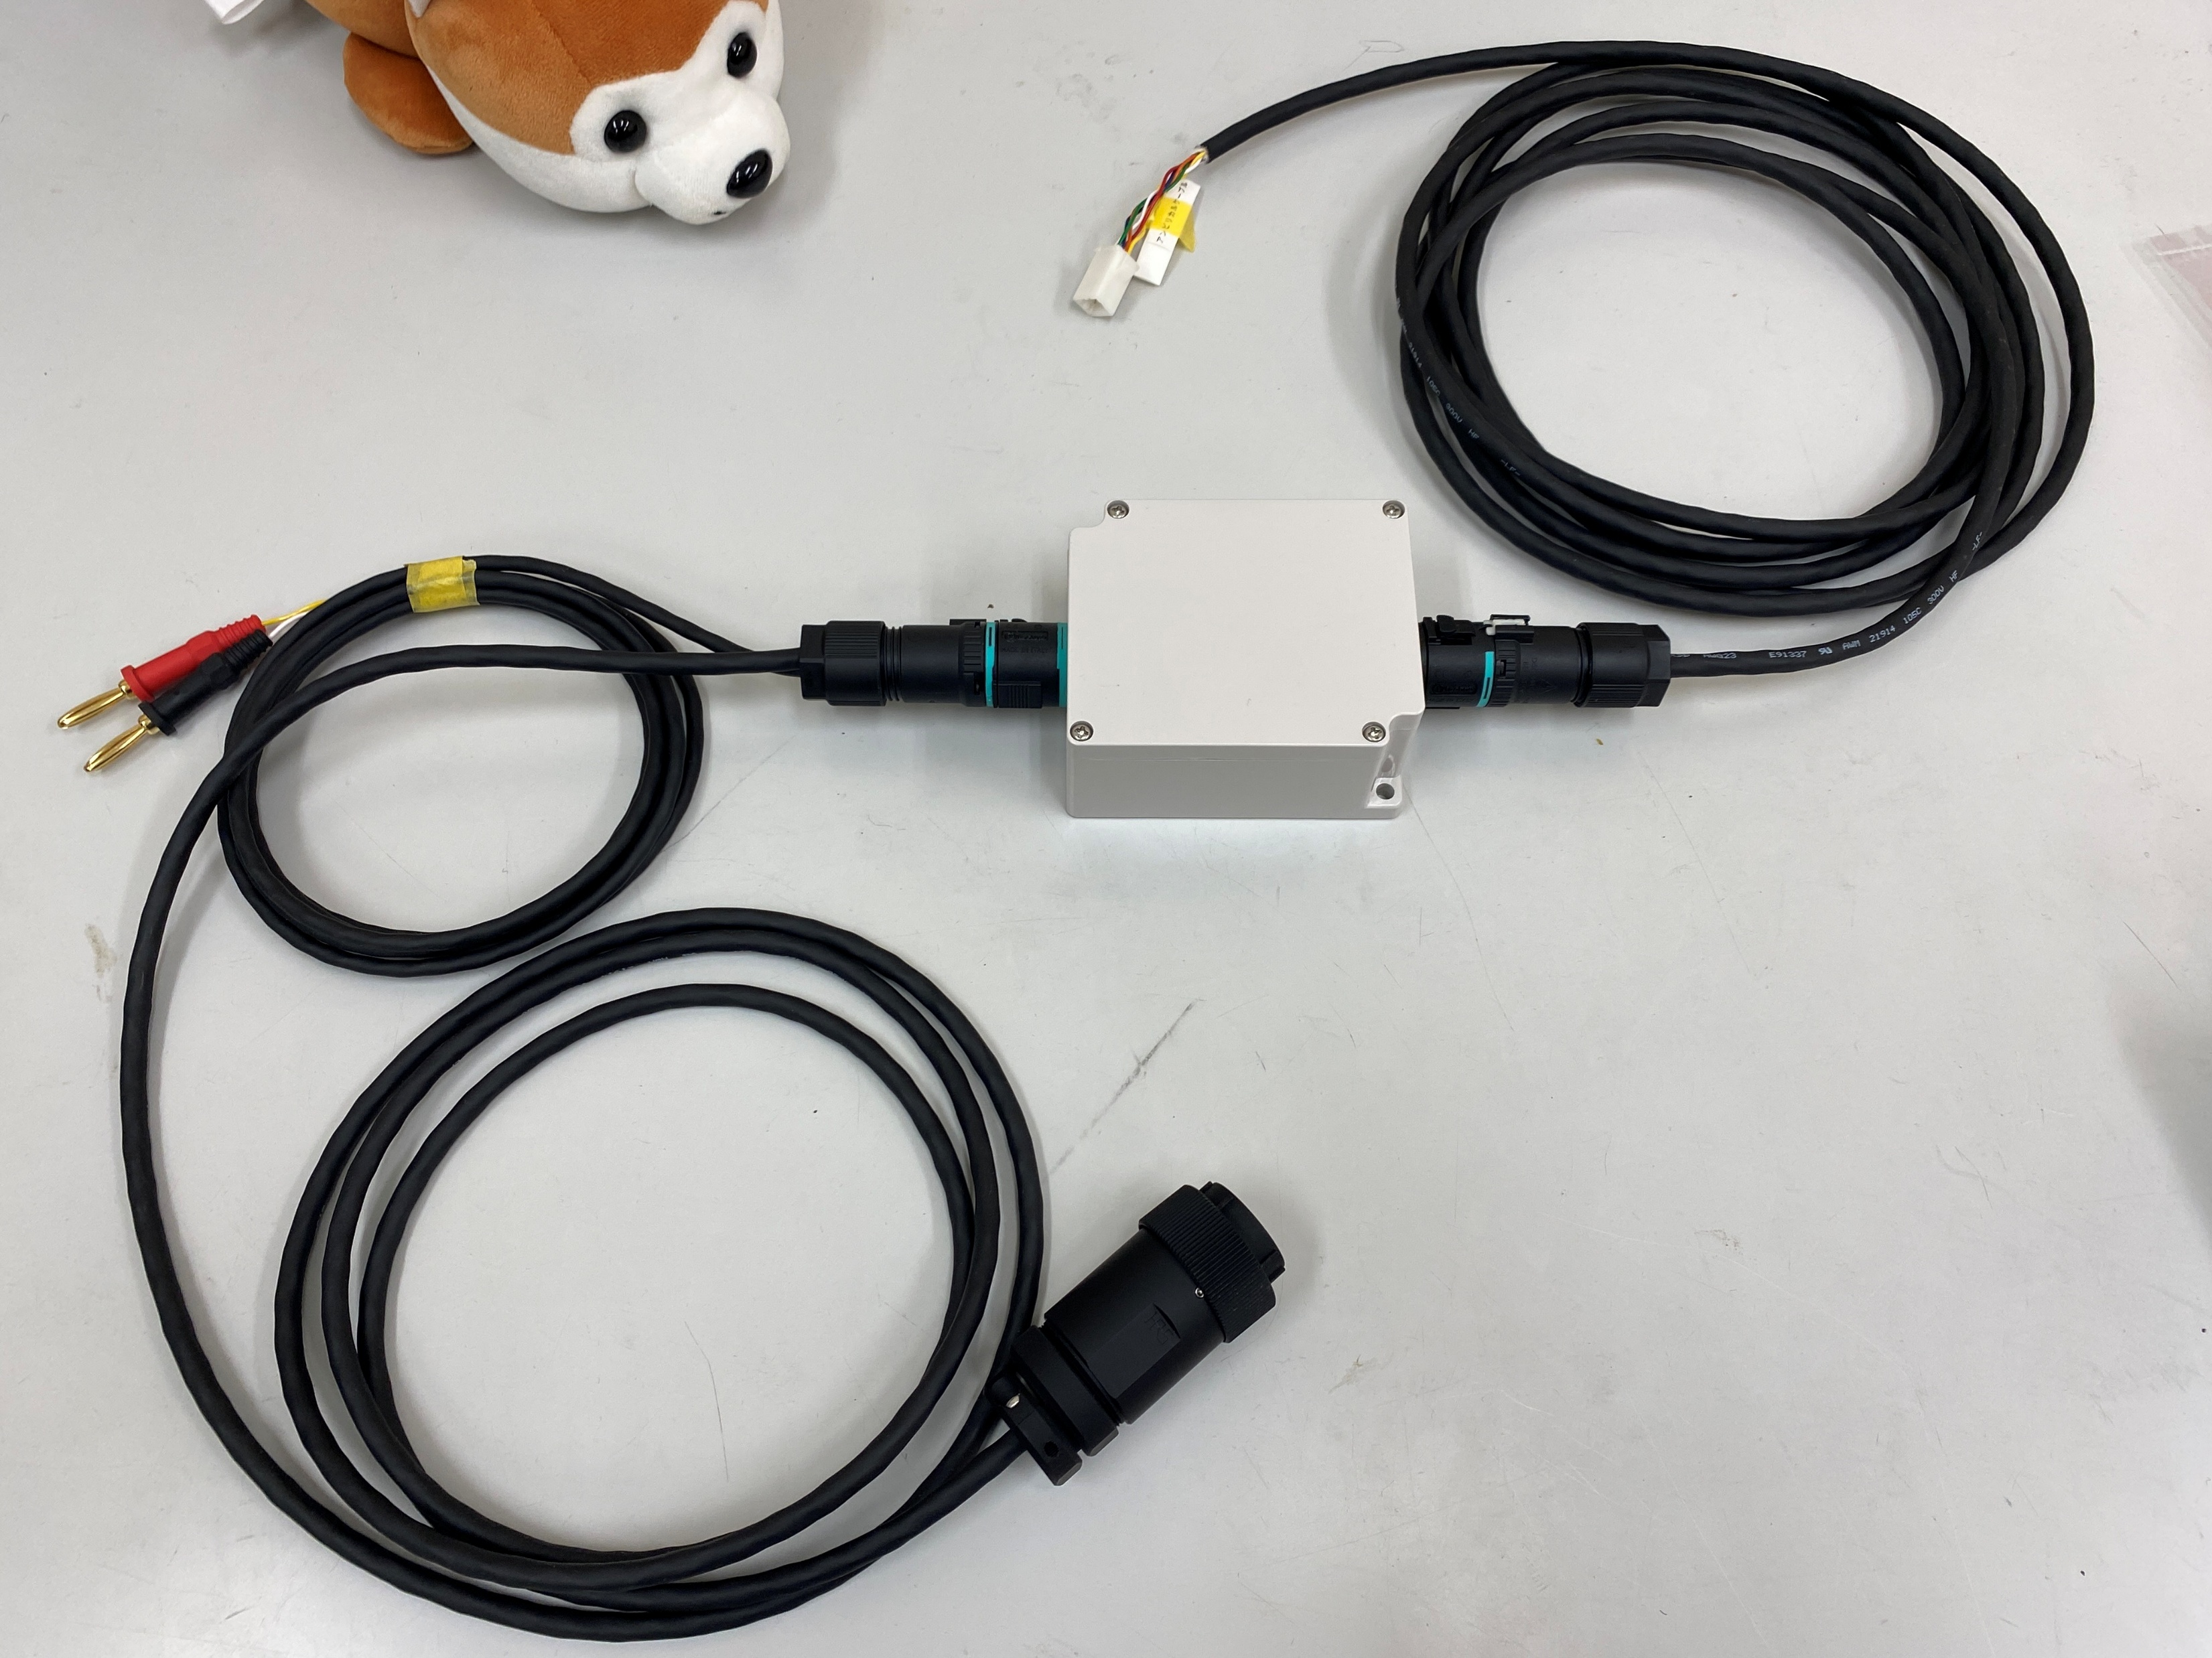
DF1Bシリーズ
中継コネクタ
機体側へ
安定化電源側へ
サテライトコントローラー側へ

Slide 3
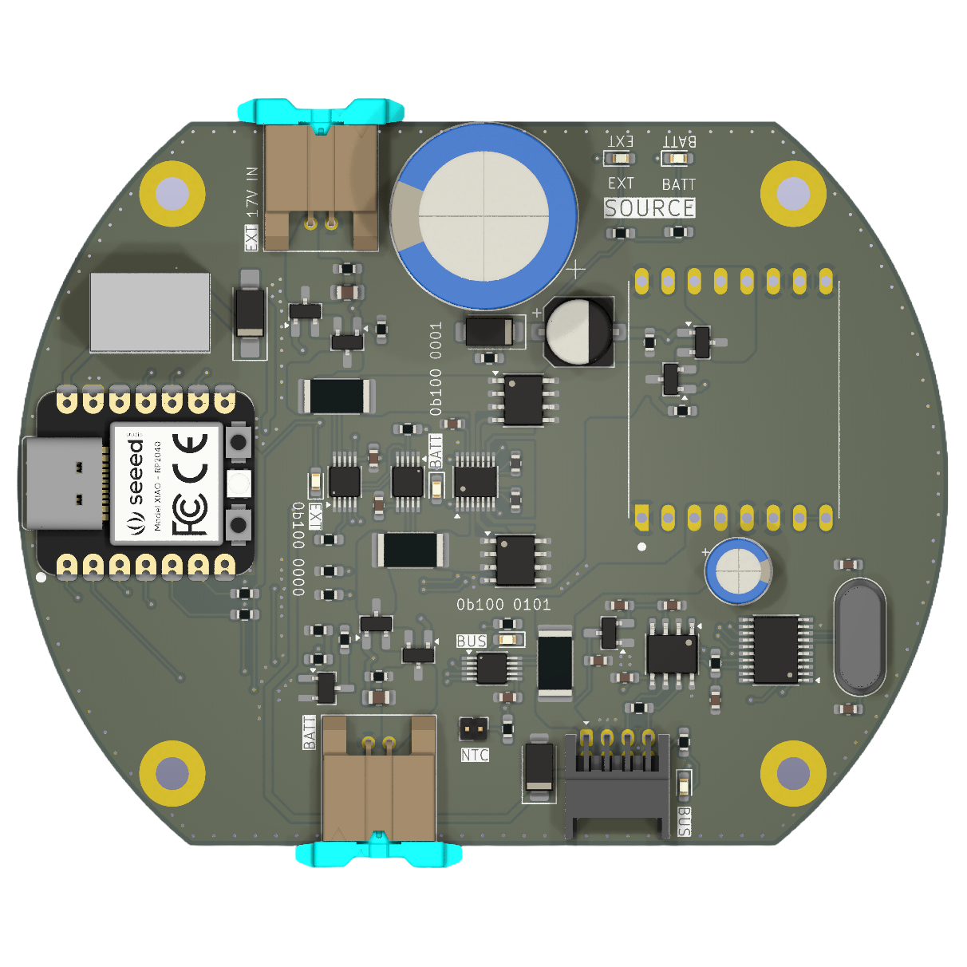
外部電源入力
17 V
外部電源入力時
DCDCコンバーターを介して変圧
内部電源は
遮断される
内部電源入力
バス出力

Slide 4
外部電源入力
17 V
Flight Mode:READY_TO_FLY
DCDCコンバーターを介して変圧
LTC4353により高電圧側が優先される
内部電源が入力される
内部電源入力
12.8 V
バス出力

Slide 5
外部電源遮断時
DCDCコンバーターを介して変圧
内部電源が入力される
内部電源入力
12.8 V
バス出力

